Slide 1
Первичные средства пожаротушения. Рекомендации по эксплуатации

Slide 2
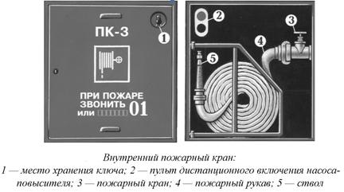
Пожарный кран
Пожарные краны внутреннего противопожарного водопровода должны быть укомплектованы рукавами и стволами. Пожарный рукав должен быть присоединен к крану и стволу. Необходимо не реже одного раза в год производить перекатку рукавов на новую скатку.

Slide 3
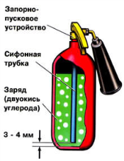
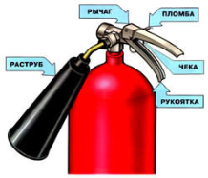
Огнетушители углекислотные
Правила применения углекислотных огнетушителей.
Не допускается:
- применение огнетушителей имеющих повреждения (вмятины, орешины и пр.);
- применение непроверенных огнетушителей (не имеющих паспорта завода-изготовителя и пломбы);
- бросать огнетушители;
- хранить огнетушители без специальных подставок или креплений;
- хранить огнетушители вблизи отопительных приборов.
Ни в коем случае нельзя держать раструб углекислотного огнетушителя незащищенной, голой рукой – углекислотный снег имеет очень низкую температуру и это может стать причиной сильного обморожения рук.

Slide 4
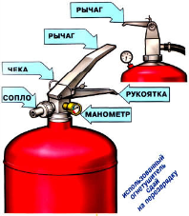
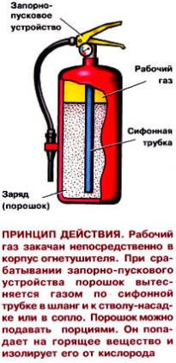
Огнетушители порошковые
Порядок приведения огнетушителя в действие:
- убедиться, что огнетушитель заряжен (посмотреть на датчик давления);
- сорвать пломбу, выдернуть чеку;
- направить огнетушитель на очаг пожара, нажать рычаг вниз;
- тушение производить с наветренной стороны;
- допускается многократное открытие и закрытие выпускного клапана при тушении пожара.
Размещение первичных средств пожаротушения.
Огнетушители должны располагаться так, чтобы основные надписи и пиктограммы, показывающие порядок приведения их в действие, были хорошо видны и обращены наружу или в сторону наиболее вероятного подхода к ним.

Slide 5
Первичные средства пожаротушения

Slide 6
Порошковый огнетушитель
Указанный огнетушитель прошел техническое обслуживание, содержится надлежащим образом, имеет маркировку о прохождении технического обслуживания, учетный инвентарный номер
Работоспособность огнетушителя подтверждена
паспортом завода-изготовителя на корпусе. Давление в пусковом баллоне в зеленом секторе говорит о готовности к эксплуатации.

Slide 7
Примеры нарушения правил эксплуатации первичных средств пожаротушения
Указанный огнетушитель не прошел техническое обслуживание, содержится не надлежащим образом
Работоспособность подобного огнетушителя вызывает сомнения.
Ящик с песком имеется. Нет надписи, крышки.

Slide 8
Примеры нарушения правил эксплуатации первичных средств пожаротушения
этот пример показывает как нельзя эксплуатировать огнетушители : раструбы ломаются, огнетушитель приходит в негодность
Имеется специальный подвес. Почему же огнетушитель стоит на полу?

Slide 9
Примеры нарушения правил эксплуатации первичных средств пожаротушения
этот огнетушитель использовать невозможно, да и использование пожарного крана под вопросом ! Огнет. Должны подвешены на кронштейнах
Это пример правильной установки огнетушителя на специальном подвесе

Slide 10
Примеры нарушения правил эксплуатации первичных средств пожаротушения
Доступ к пожарному крану затруднен
Данный пожарный шкаф обеспечивает вентиляцию находящегося в нем пожарного рукава, но не дает возможности его визуального осмотра

Slide 11
Примеры нарушения правил эксплуатации первичных средств пожаротушения
Казалось бы все хорошо.
Однако стекло разбито и пожарный шкаф разрушен

Slide 12
Примеры нарушения правил эксплуатации первичных средств пожаротушения
шкаф пожарного крана установлен неверно. Должен быть на высоте 1,5 м от уровня пола.
Не каждый дотянется !
Да и рукав не подсоединен !

Slide 13
Примеры нарушения правил эксплуатации первичных средств пожаротушения
шкаф есть. А где же кран ?
Рукав пожарного крана должен быть подсоединен к полугайке пожарного крана. Труба , на которой установлен пожарный кран, должна быть стальной

Slide 14
Примеры нарушения правил эксплуатации первичных средств пожаротушения
Но и ломами , топорами, конусными ведрами.
При наличии на пожарных щитах ведер в теплое время года рядом должна быть 200 литровая бочка с водой.
пожарные щиты комплектуются не только баграми

Slide 15
Примеры нарушения правил эксплуатации первичных средств пожаротушения
В данном случае щит укомплектован, и огнетушитель не под прямыми лучами. Но где же бочка с водой ?
Это пожарный пост. Укомплектован в соответствии с нормами комплектации. В ящике песок. Но где же лопата? И завален мусором.

Slide 16
Примеры нарушения правил эксплуатации первичных средств пожаротушения
Ящик с песком без лопаты бесполезен
Нужен хотя бы совок

Slide 17
Эксплуатация первичных средств пожаротушения
Можно установить огнетушитель так
Конечно можно и так. Но зачем?
Этот кронштейн предназначен для огнетушителя большей емкости.

Slide 18
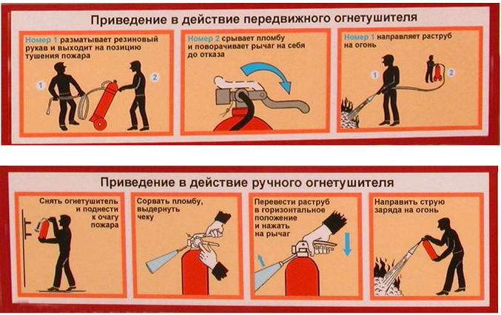
Использование первичных средств пожаротушения
Парковка транспортных средств на территории должна производиться в соответствии с планом размещения транспортных средств
Подключение светильника выполнено с помощью скрутки

Slide 19
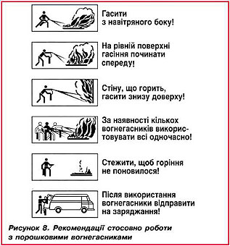
Применение огнетушителей
Разлив масла возле электрощита
Одна ступенька не разрешается – нужен пандус

